Slide 1

Конкурс «Интерактивная мозаика»
Pedsovet.su
Выполнила
Календарева Светлана Николаевна
Логопед ДГП № 7

Slide 2
ДИФФЕРЕНЦИАЦИЯ ЗУКОВ
Р -Л

Slide 3

Чтобы узнать задание,
щелкните по кнопке -
Чтобы убрать текст задания, щелкните по нему.
Чтобы листать слайды,
щелкайте по кнопке -
Игра собери цветы для колобка, в конце игры щелкните по колобку
Вернуться в начало щелкните по кнопке -

Slide 4



Выбери с кем будешь играть

Slide 5



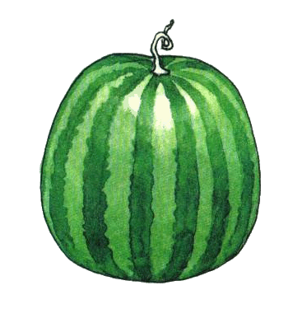





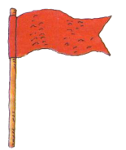



Колобок смотрит на небо.
Щелкай по облачку и называй,
что он увидел.
Четко произноси звуки «Р и Л»

Slide 6








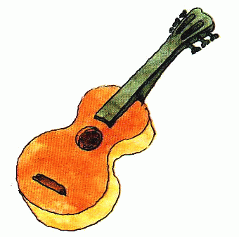
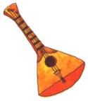

Помоги Колобку найти все
предметы со звуком Л

Slide 7













Собери для Колобка цветочки: сначала со звуком Р, а потом со звуком Л
Л
Р

Slide 8











Колобок вышел на полянку и увидел зверей, которые играли с мячом. Щелкой по мячу и называй зверей у кого оказался мяч

Slide 9

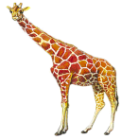



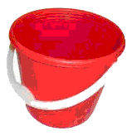






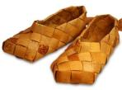

Помоги Колобку собрать фотографию своего друга
Р
Р
Р
Р
Р
Р
Л
Л
Л
Л
Л
Л

Slide 10



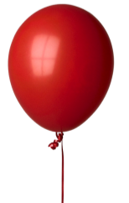




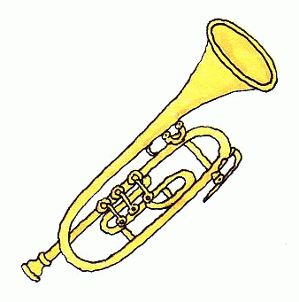




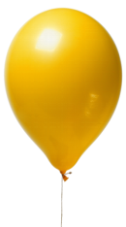




Нажми только на те шарики где есть звук Р

Slide 11
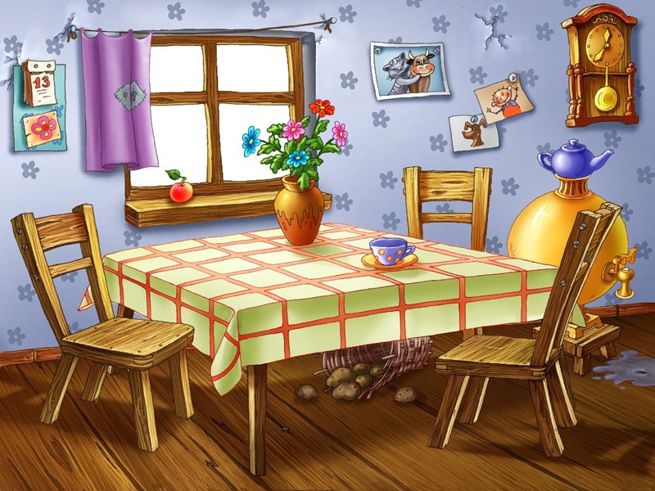


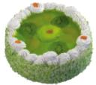
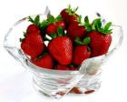



Буратино приготовил угощения для гостей. Щелкни только по тем сладостям, в которых есть звук Р.

Slide 12












Помоги Буратино прийти в гости к Колобку. Щелкой по контуру круга и проговаривай слова

Slide 13








Помоги Буратино посчитать крокодилов

Slide 14



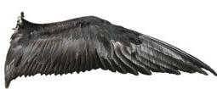



Помоги Буратино определить сколько слогов в словах
журнал

Slide 15
Список источников
Фон к титульному слайду http://gugl-plus.ru/raduga-klipart.html
Фон 2 слайд http://photoshop-cs4.do.am/news/23-0-23
Фон 3 слайд http://leyla.ucoz.ru/publ/fony_fonlar/fony_dlja_fotoshop_photoshop_fonlar/prodolzhenie_zdes/84-1-0-1170
Картинка колобок http://gugl-plus.ru/klipart-kolobok.html
Картинка Буратино http://ds6romashka6.ru/article83
Картинка Буратино за партой http://www.liveinternet.ru/users/myparis/post183133711
Фон 4,8,9,11,13 слайды http://www.futajik.ru/page/18/
Фон 5, 10, 12,14 слайды http://millledi.ucoz.ru/publ/fony/prostye_fony/fony_detskie/33-1-0-1340
Торт 1 http://iedok.ru/d/tort-narisovat-16.mhtml
Торт 2 http://www.design-warez.ru/clipart/7032-Vkusnyiy_Klipart_Tortiki.html
Лук 1 книга Лебедевой «Трудный звук ты наш друг! Л, Ль» материал сканированный.
Лук 2 http://www.edu54.ru/node/230070
Арбуз http://rylik.ru/clipart/rastr/food-drink/2727-arbuz-klipart-bez-fona.html
Флажок – книга Лебедевой «Трудный звук ты наш друг! Р, Рь» материал сканированный.
Пчелка http://www.liveinternet.ru/users/4293782/post178936855/
Яблоко http://otdikh-rossiyan.ru/kakie-oni-svezhie-fruktyi-i-ovoshhi.html
Рыбка
Мухомор книга Лебедевой «Трудный звук ты наш друг! Р, Рь» материал сканированный.
Стул книга Лебедевой «Трудный звук ты наш друг! Л, Ль» материал сканированный.
Балалайка- книга Лебедевой «Трудный звук ты наш друг! Л, Ль» материал сканированный.
Тарелка - книга Лебедевой «Трудный звук ты наш друг! Л, Ль» материал сканированный.
Колокольчик - книга Лебедевой «Трудный звук ты наш друг! Л, Ль» материал сканированный.
Кукла - книга Лебедевой «Трудный звук ты наш друг! Л, Ль» материал сканированный.
Колодец http://stolyarka-dn.at.ua/photo/beskyiklodcy/kolodcy/1_7/12-0-565
Барабан - http://maminyzaboty.ru/zabavyi-dlya-malyishey/kak-vyibrat-igrushku-po-vozrastu
Гитара – книга Комарова Л.А. «Автоматизация звука Р»
Корона – http://imperiya-sirius.clan.su/photo/fotografija_2/1-0-2

Slide 16
Пирамида- книга Лебедевой «Трудный звук ты наш друг! Л, Ль» материал сканированный.
Елочка - http://03101997.diary.ru/?tag=1107
Юла - http://www.mdetstvo.ru/catalog.php?id=57219
Русалочка - http://www.1zoom.ru/%D0%9C%D1%83%D0%BB%D1%8C%D1%82%D0%B8%D0%BA%D0%B8/%D0%BE%D0%B1%D0%BE%D0%B8/36593/z54.8/
Узел - http://ru.depositphotos.com/1116314/stock-photo-Rope-knots..html
Кукла - http://www.megakot.ru/igrushki_Giochi_Preziosi_dlya_devochek_3_4_goda_s.2$b.117$a.4.html
Ракета - http://rudocs.exdat.com/docs/index-85579.html
Сорока - http://mistergid.ru/children/posobie/17190-palchikoviy-teatr.html
Ласты - http://bebelux.ru/leto/sportivnye-igry/intex-lastyi-small-sup-sport-fins-55933.html
Червяк - http://cs-hltv.ru/load/vsjo_dlja_cs_1_6/mody_dlja_cs_1_6/worms_mod_chervjachki/16-1-0-3615
Светофор - http://www.ufa-edu.ru/department/sovetsky/index.php?SHOWALL_1=1&print=Y
Шарики - http://bism.pp.ua/sharik.html
http://ru.board.bigpoint.com/darkorbit/showpost.php?p=3855895&postcount=12
Шорты - http://mypetbum.ru/letnie-vyazanie-shorti.html
Вилка , пчела, ландыш, труба - книга Лебедевой «Трудный звук ты наш друг! Л, Ль, Р, Рь»
Мороженое - http://fb2.biz/istoriya-morozhenogo.html
Ромашка - http://two.myftp.org/2013/06/peresadka-komnatny-h-tsvetov-po-lune/
Волчонок - http://xwpsub.ru/forum/viewtopic.php?f=17&t=75&sid=3394dfe9a563c52c86903586beace589&start=240
Зебра - http://blog.kp.ru/users/kamila62/post172713452/
Корова - http://design.newpages.com.ua/lessons.php?k=621
Жираф - http://www.baby-news.net/paint3/paint2210.html
Слоник - http://900igr.net/kartinki/literatura/Kuprin-Slon/001-Kuprin-Slon.html
Белочка - http://www.planeta.co.ua/embroidery/baby.php
Ведро - http://www.agro-sk.ru/shop_catalog/1370/detail/36487/
Яблоко зелёное - http://ru.freepik.com/free-vector/photorealistic-green-apple_515885.htm

Slide 17
Лапти - http://www.yaplakal.com/forum2/topic258878.html
Краски - http://www.vilor-samara.ru/pda/shop/UID_41408.html
Пирожное - http://www.tunnel.ru/view/post:491214
Клубника в вазочке - http://lady.webnice.ru/beauty/?act=article&v=166
Фрукты в вазочке - http://photoshopia.ru/usergallery/ananasy/p23214-ananas-v-png-s-prozrachnym-fonom-23.html
Крокодил - http://www.liveinternet.ru/users/4880896/rubric/3183594/
http://www.liveinternet.ru/users/2967035/quotes/
Краб - http://bespoleznyi.ru/blog/2010-06-17-358
Крыло - http://www.liveinternet.ru/users/nata1105/rubric/1959365/
Мармелад - http://www.teopema.ru/stocknew/376/
Журнал - http://www.libex.ru/detail/mag346497.html

